Slide 1
Загађивање
Понављање Градива

Slide 2
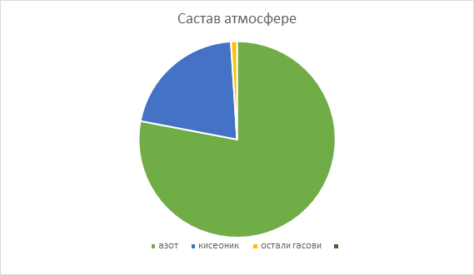
Загађивање и заштита ваздуха
Састав ваздуха:
78% азота; 21% кисеоника и 1% осталих гасова
Како бисмо били упућени у састав ваздуха и све промјене које се дешавају, мора се водити правилан мониторинг (праћење, мјерење, посматрање) ваздуха, као и мониторинг индикатора који нам указују на квалитет ваздуха.
Најзначајнији видови заштите:
Побољшање технолошких процеса
Постављање ваздушних филтера
Адекватно одржавање процеса рада
Смањење загађивања избором квалитетнијег горива и сировина

Slide 3
Глобалне еколошке промјене у атмосфери
Ефекат стаклене баште
Омогућава повољне живитне услове, првенствено просјечну температуру која је сада око +15˚C
Стакленички гасови су: озон, угљендиоксид, водена пара, као и неки синтетички гасови као што су хлорофлороугљоводоници, халони (ЦФЦ)........
Проблем представља повећање количине стакленичких гасова који се нагомилавају у ваздуху

Slide 4
Озонски омотач
Плавичасти гас
Штетан за удисање
Велика улога у заштити од УВ зрака (зрачења)
Уништава га хлор који се ослобађа из хлорофлороугловодоника и халона
Озонске рупе

Slide 5
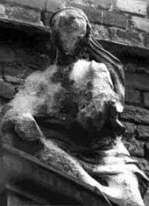
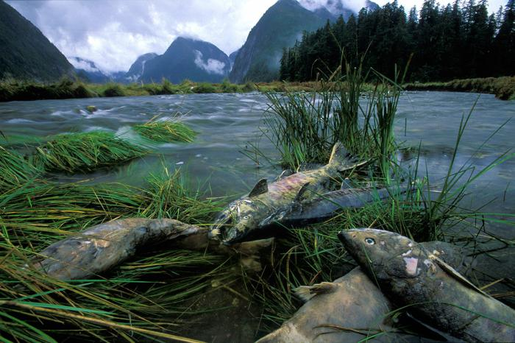
Киселе кише
Киселе кише су падавине које у себи носе загађујућесупстанце
Настају тако што супстанце као што су сумпор-оксид, азотни оксиди,..., када се нађу у ваздуху, реагују са капљицама кише. Тако настаје киша чија је pH 4-4,5 за разлику од нормалних киша, чија је pH 6,5.
Овакве падавине могу да нанесу велику штету шумским газдинствима, воденим екосистемима, културним и историским споменицима,...

Slide 6
Загађивање и заштита земљишта
Киселе кише такође могу да доведу до загађивања земљишта. Тако што га чине неплодним.
Загађивање земљишта може бити :
физичко
хемијско
биолошко

Slide 7
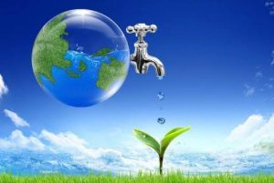
Загађивање и заштита воде
Заштита воде
Значај воде
Загађење воде
-Основни услов живота
Станиште многих организама
Користи се за пиће, наводњавање, хигијену
Отпадне воде из домаћинства и индустрије
Чврсти отпад
Нафта
Коришћење филтера за пречишћавање
Контрола вода
Штедња у потрошњи
ЧУВАЈМО НАШЕ ВОДЕ!

Slide 8
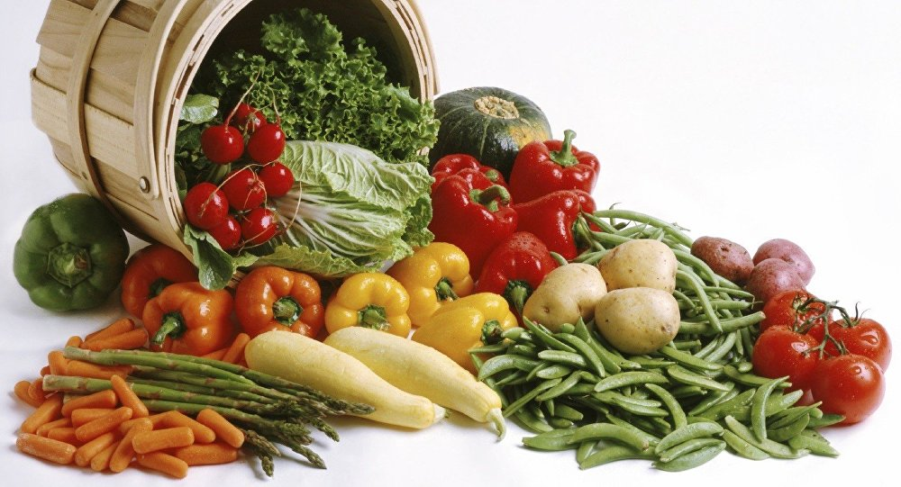
ЗАГАЂЕЊЕ И ЗАШТИТА ХРАНЕ
Намирнице су све што се у прерађеном или непрерађеном облику користи у исхрани
Значај органске производње!
ЗАГАЂЕЊЕ ХРАНЕ:
Хемијско (адитиви, пестициди, вјештачка ђубрива)
Биолошко (бактерије, гљиве, црви, глодари)
Остали видови загађења (прашина, радиоактивне материје исл.)
Храна може да се загади и преко загађеног ваздуха, воде и земљишта
ЗАШТИТА ХРАНЕ ОД ЗАГАЂЕЊА:
Ограничена употреба хемикалија у пољопривреди
Замјена вјештачких адитива природним
Хигијена при производњи, транспорту, складишћењу и коришћењу
Редовне контроле

Slide 9
Задаћа
Направити мапу ума која ће садржати аспекте заштите и загађењa, као и послједице, четири компоненте животне средине (ваздух, вода, земљиште, храна)

